Slide 1
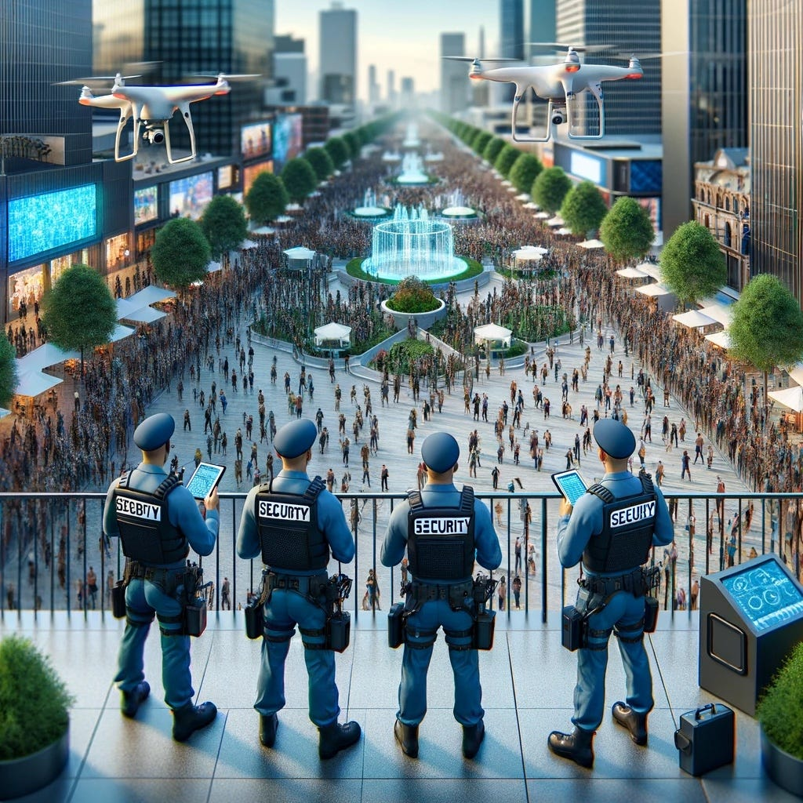
Tecnología y seguridad de masas
UOH • Ingeniería civil • COE • C. Núñez

Slide 2
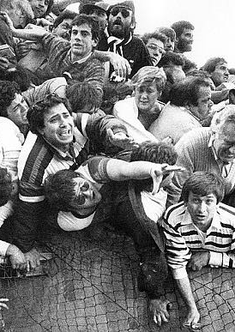
Emergencia y tú
¿Qué harías tú?
¿Podemos saber?
Tecnología
Notes:
Imagínense la UOH, sin luz, con fuego, etc.
Qué harían?
Que harían los alumnos en general?
Hay cosas que no podemos predecir?
Esa es mi gran pregunta.
Hay un campo entero que estudia el comportamiento de una masa, llamado dinámica peatonal.
Pero me centraré en mi campo, en la simulación y la visión por computadora.
Ahora, ¿Pueden estas tecnologías ayudar a la seguridad de masas?
Sí. Veremos su funcionamiento, ventajas y desventajas.

Slide 3


Índice
Simulación
Visión artificial
Conclusión

Slide 4
Simulación
Comportamiento emergente
Precisa
Análisis manual

Slide 5

Visión artificial
Procesar información visual
Concentración, movimiento y trayectoria
No actúa

Slide 6
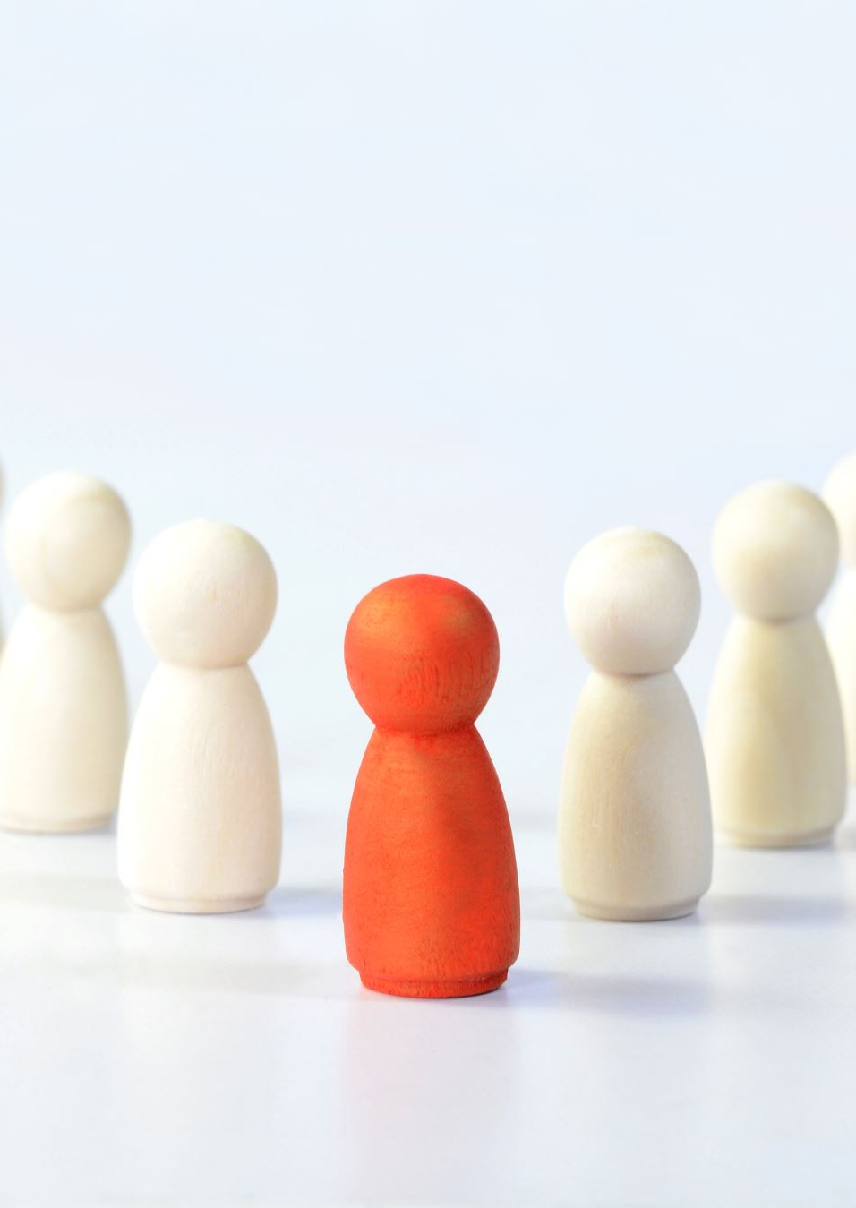
Conclusión
Solo una ayuda
Comprobar eficacia
Comprobar valor percibido

Slide 7
carlosau.nunez@pregrado.uoh.cl
[1] M. Haghani et al., “A roadmap for the future of crowd safety research and practice: Introducing the Swiss Cheese Model of Crowd Safety and the imperative of a Vision Zero target,” Safety Science, vol. 168, pp. 106292–106292, Dec. 2023, doi: 10.1016/j.ssci.2023.106292
[2] M. Haghani, “The knowledge domain of crowd dynamics: Anatomy of the field, pioneering studies, temporal trends, influential entities and outside-domain impact,” Physica A: Statistical Mechanics and its Applications, vol. 580, p. 126145, Oct. 2021, doi: 10.1016/j.physa.2021.126145
[3] D. Sharma, A. P. Bhondekar, A. K. Shukla, and C. Ghanshyam, “A review on technological advancements in crowd management,” Journal of Ambient Intelligence and Humanized Computing, vol. 9, no. 3, pp. 485–495, Nov. 2016, doi: 10.1007/s12652-016-0432-x
[4] G. Still, “Crowd Dynamics,” Tesis, University of Warwick, Department of Mathematics, 2000. Accedido: Mayo 27, 2024. [Online]. Disponible: https://www.gkstill.com/Support/Links/Documents/2000_still.pdf
[5] A. Afiq et al., “A review on classifying abnormal behavior in crowd scene,” Journal of Visual Communication and Image Representation, vol. 58, pp. 285–303, 2019, doi: 10.1016/j.jvcir.2018.11.035
[6] M. Gödel, R. Fischer y G. Köster, “Sensitivity Analysis for Microscopic Crowd Simulation,” Algorithms, vol. 13, no. 7, p. 162, 2020, doi: 10.3390/a13070162
Imágenes: Midjourney, Microsoft Bing

